Slide 2
第四章 运动和力的关系
第15讲 实验：探究加速度与力、质量的关系

Slide 3
高考要求 学业标准·考情分析
考点分类 考点透析·典例剖析

Slide 4

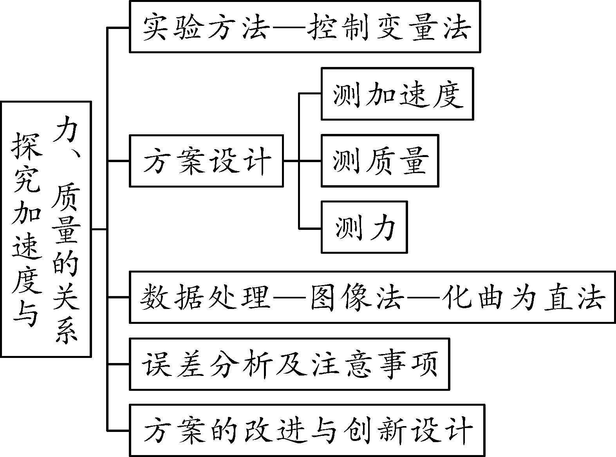
考点分析 | 核心素养 | 知识图解
1.实验思路、物理量的测量.（★） | 物理观念
2.纸带法探究的实验过程.（★★） | 实验探究
3.实验误差的分析.（★★） | 科学思维
4.实验的创新设计.（★） | 科学思维

Slide 5

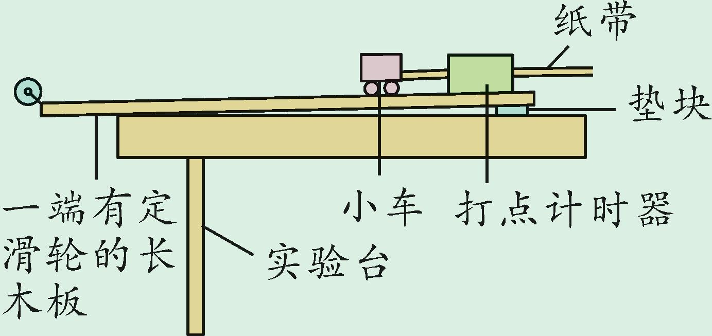
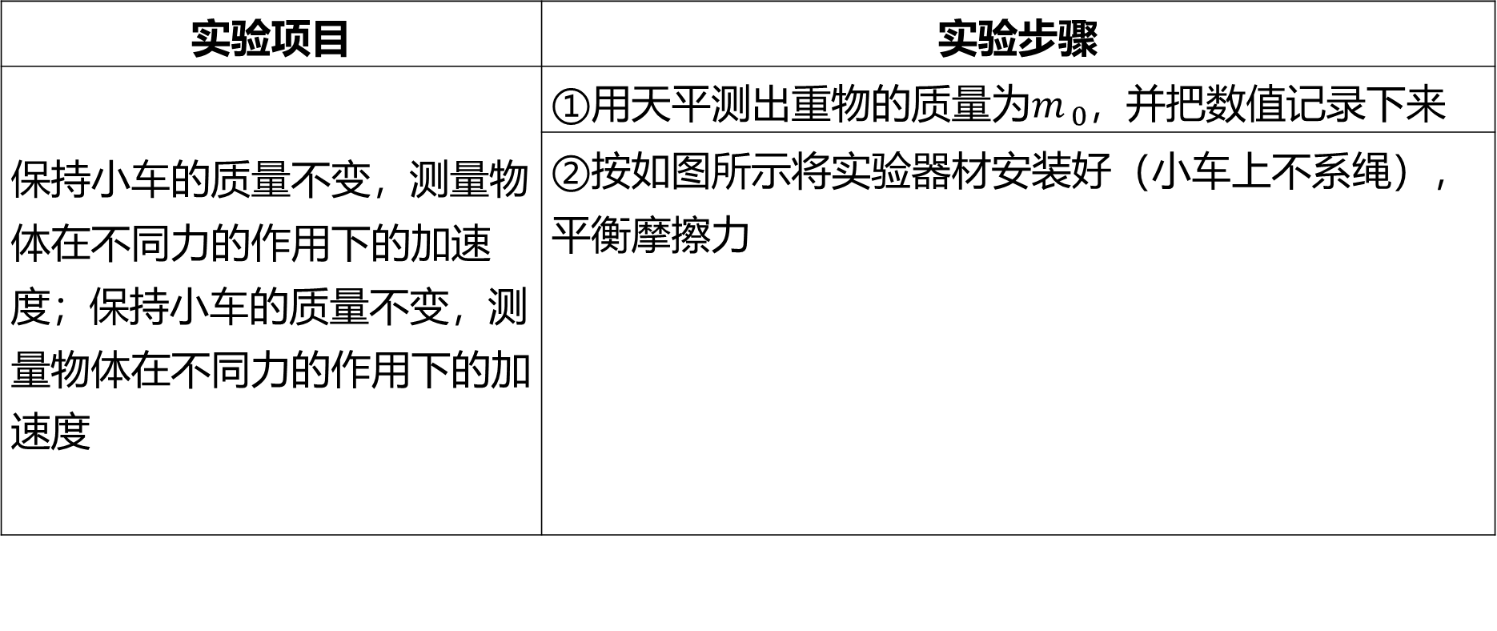
1
实验思路与步骤 回归教材
核心总结#1
实验项目 | 实验步骤
保持小车的质量不变，测量物 体在不同力的作用下的加速 度；保持小车的质量不变，测 量物体在不同力的作用下的加 速度 | ①用天平测出重物的质量为$m ​_{0}$ ，并把数值记录下来
 | ②按如图所示将实验器材安装好（小车上不系绳）， 平衡摩擦力 ____________________________________________________________________________

Slide 6
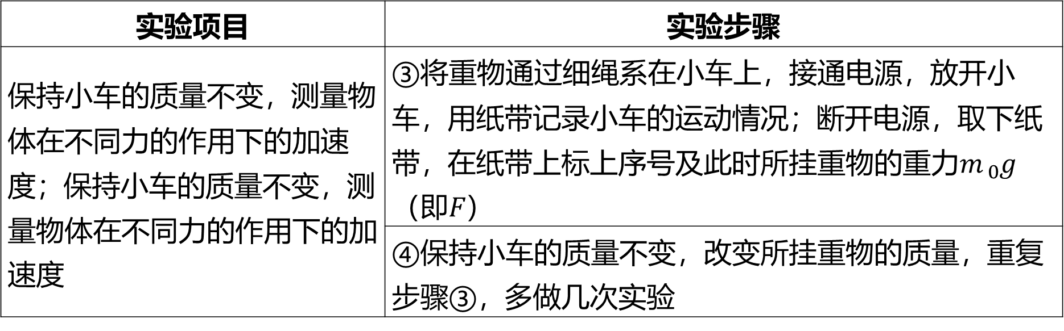
续表
实验项目 | 实验步骤
保持小车的质量不变，测量物 体在不同力的作用下的加速 度；保持小车的质量不变，测 量物体在不同力的作用下的加 速度 | ③将重物通过细绳系在小车上，接通电源，放开小 车，用纸带记录小车的运动情况；断开电源，取下纸 带，在纸带上标上序号及此时所挂重物的重力$m ​_{0}g$ （即$F$ ）
 | ④保持小车的质量不变，改变所挂重物的质量，重复 步骤③，多做几次实验

Slide 7
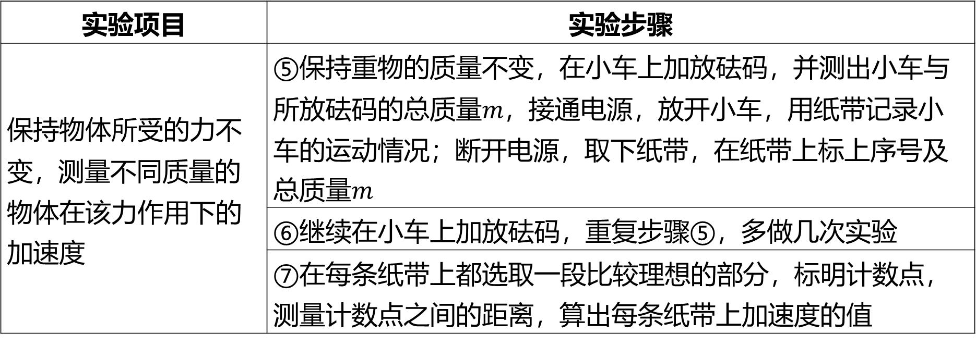
续表
实验项目 | 实验步骤
保持物体所受的力不 变，测量不同质量的 物体在该力作用下的 加速度 | ⑤保持重物的质量不变，在小车上加放砝码，并测出小车与 所放砝码的总质量$m$ ，接通电源，放开小车，用纸带记录小 车的运动情况；断开电源，取下纸带，在纸带上标上序号及 总质量$m$
 | ⑥继续在小车上加放砝码，重复步骤⑤，多做几次实验
 | ⑦在每条纸带上都选取一段比较理想的部分，标明计数点， 测量计数点之间的距离，算出每条纸带上加速度的值

Slide 8
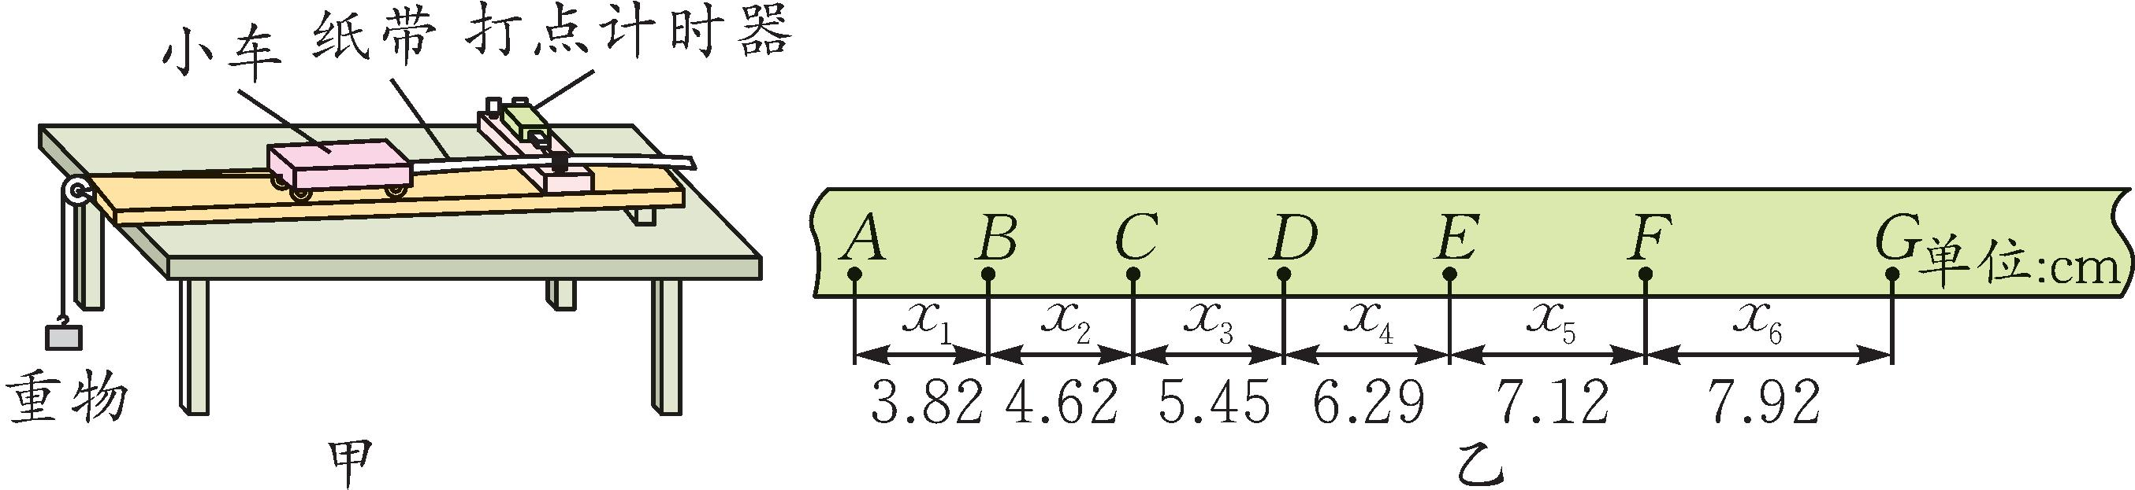
考题1 （2026·湖南长沙一中检测）在探究加速度与力、质量的关系的实验中，实验
装置如图甲所示.

Slide 9
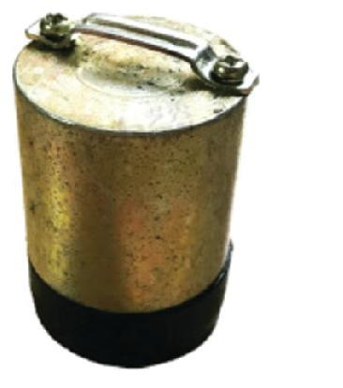
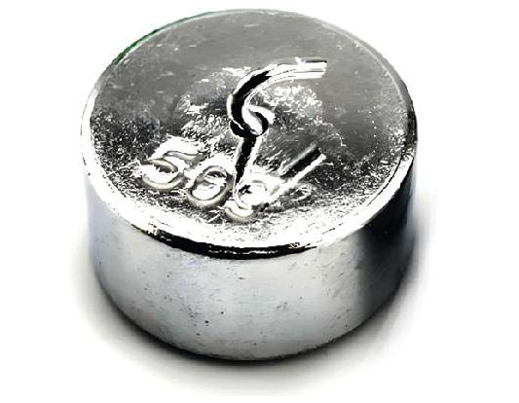
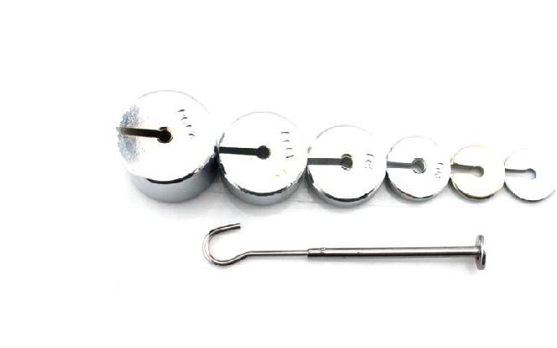
C
（1）最适合本实验用于提供拉力的重物是___.
A. B. C.
[解析] 为使细绳的拉力近似等于小车所受的合外力，重物的质量需远小于小车的质量，
且重物的质量可以调节，以此改变小车所受的合外力，提供拉力的重物是槽码托和槽
码，C正确.

Slide 10
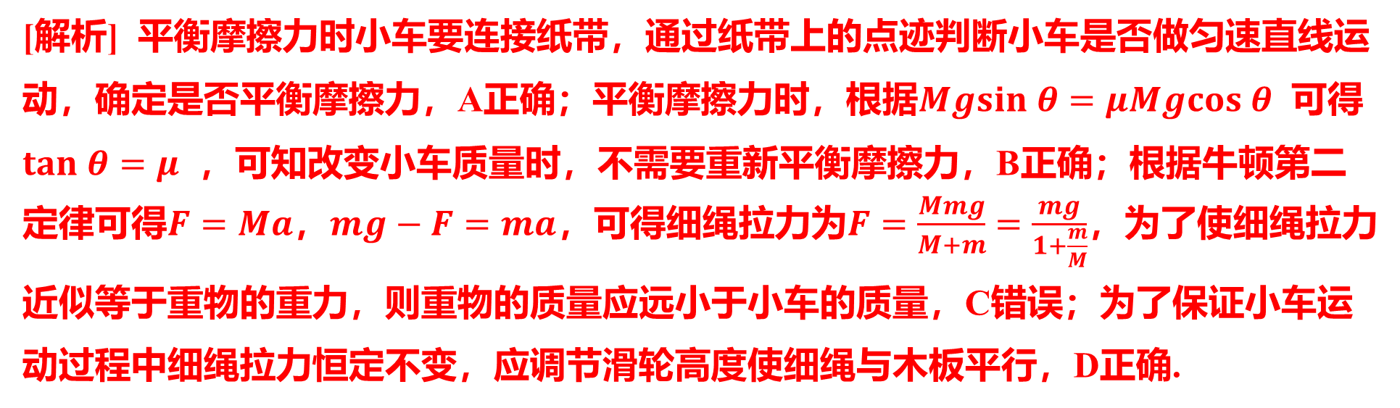
ABD
（2）该实验过程中操作正确的是______.
A.平衡摩擦力时小车要连接纸带
B.改变小车质量时，不需要重新平衡摩擦力
C.重物的质量远大于小车的质量
D.调节滑轮高度使细绳与木板平行
[解析] 平衡摩擦力时小车要连接纸带，通过纸带上的点迹判断小车是否做匀速直线运
动，确定是否平衡摩擦力，A正确；平衡摩擦力时，根据$Mgsin θ=μMgcos θ$ 可得
$tan θ=μ$ ，可知改变小车质量时，不需要重新平衡摩擦力，B正确；根据牛顿第二
定律可得$F=Ma$，$mg−F=ma$，可得细绳拉力为$F=\frac{Mmg}{M+m}=\frac{mg}{1+\frac{m}{M}}$ ，为了使细绳拉力
近似等于重物的重力，则重物的质量应远小于小车的质量，C错误；为了保证小车运
动过程中细绳拉力恒定不变，应调节滑轮高度使细绳与木板平行，D正确.

Slide 11
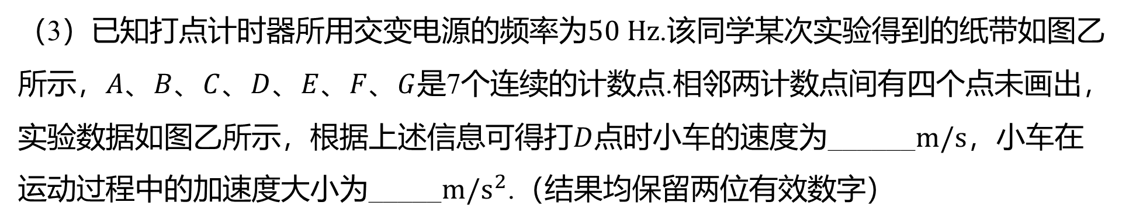
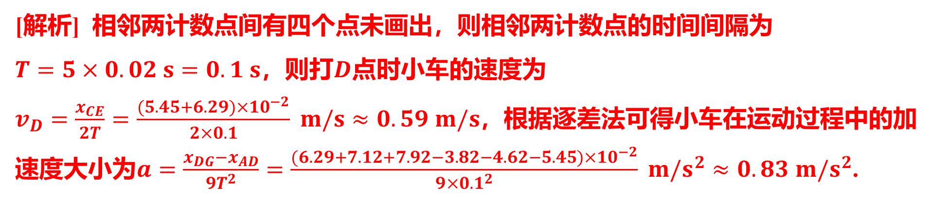

（3）已知打点计时器所用交变电源的频率为$50 Hz$ .该同学某次实验得到的纸带如图乙
所示，$A$、$B$、$C$、$D$、$E$、$F$、$G$ 是7个连续的计数点.相邻两计数点间有四个点未画出，
实验数据如图乙所示，根据上述信息可得打$D$点时小车的速度为______$m/s$ ，小车在
运动过程中的加速度大小为_____$m/s^{2}$ .（结果均保留两位有效数字）
$0.59$
0.83
[解析] 相邻两计数点间有四个点未画出，则相邻两计数点的时间间隔为
$T=5×0.02 s=0.1 s$，则打$D$ 点时小车的速度为
$v_{D}=\frac{x_{CE}}{2T}=\frac{(5.45+6.29)×{10}^{−2}}{2×0.1} m/s≈0.59 m/s$ ，根据逐差法可得小车在运动过程中的加
速度大小为$a=\frac{x_{DG}−x_{AD}}{9T^{2}}=\frac{(6.29+7.12+7.92−3.82−4.62−5.45)×{10}^{−2}}{9×{0.1}^{2}} m/s^{2}≈0.83 m/s^{2}$ .

Slide 12
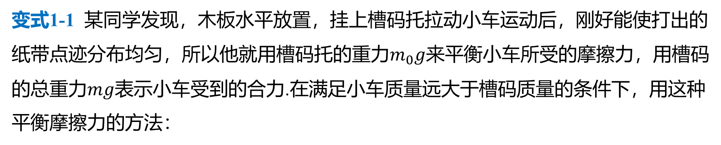
变式1-1 某同学发现，木板水平放置，挂上槽码托拉动小车运动后，刚好能使打出的
纸带点迹分布均匀，所以他就用槽码托的重力$m_{0}g$ 来平衡小车所受的摩擦力，用槽码
的总重力$mg$ 表示小车受到的合力.在满足小车质量远大于槽码质量的条件下，用这种
平衡摩擦力的方法：
（1）能否用来探究小车质量一定时（保持题干中平衡摩擦力时的小车质量），加速
度与力的关系？____（填“能”或“不能”）.
能
[解析] 小车质量不变，小车所受摩擦力不变，可以用槽码托的重力平衡摩擦力，实验
过程中，通过改变槽码的质量从而改变小车受到的合外力，则能用来探究小车质量一
定时，加速度与力的关系.

Slide 13
不能
（2）能否用来探究小车拉力一定时，加速度与质量的关系？______（填“能”或“不
能”）.
[解析] 当小车质量改变时，小车所受摩擦力改变，槽码托的重力不再与摩擦力平衡，
此时，槽码的重力不再是小车所受的合力，随着摩擦力的变化，小车所受的合力变化，
则不能用来探究小车拉力一定时，加速度与质量的关系.

Slide 14
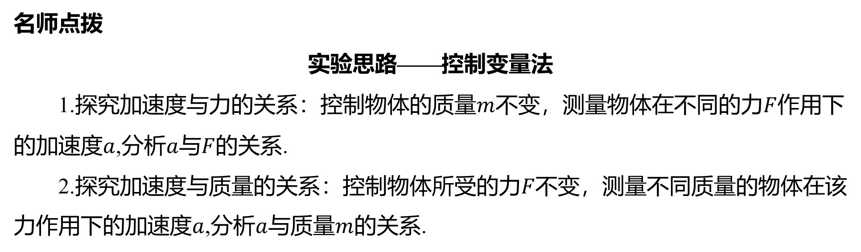
名师点拨
实验思路——控制变量法
1.探究加速度与力的关系：控制物体的质量$m$不变，测量物体在不同的力$F$ 作用下
的加速度$a$,分析$a$与$F$ 的关系.
2.探究加速度与质量的关系：控制物体所受的力$F$ 不变，测量不同质量的物体在该
力作用下的加速度$a$,分析$a$与质量$m$ 的关系.

Slide 15
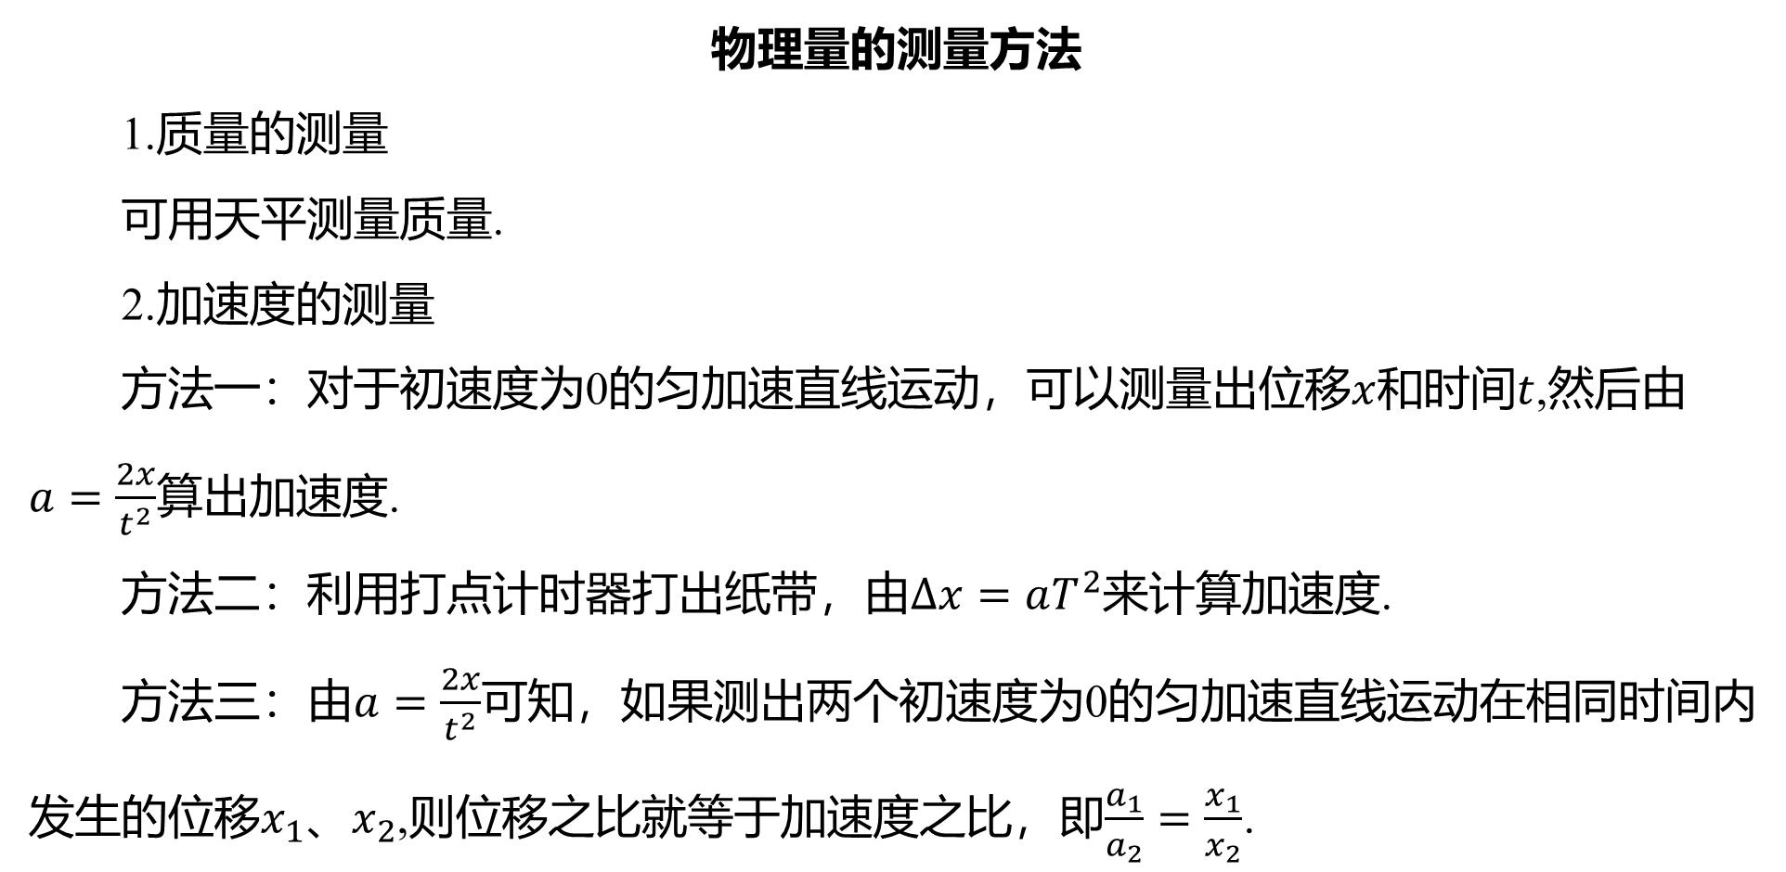
物理量的测量方法
1.质量的测量
可用天平测量质量.
2.加速度的测量
方法一：对于初速度为0的匀加速直线运动，可以测量出位移$x$和时间$t$ ,然后由
$a=\frac{2x}{t^{2}}$ 算出加速度.
方法二：利用打点计时器打出纸带，由$Δx=aT^{2}$ 来计算加速度.
方法三：由$a=\frac{2x}{t^{2}}$ 可知，如果测出两个初速度为0的匀加速直线运动在相同时间内
发生的位移$x_{1}$、$x_{2}$,则位移之比就等于加速度之比，即$\frac{a_{1}}{a_{2}}=\frac{x_{1}}{x_{2}}$ .

Slide 16
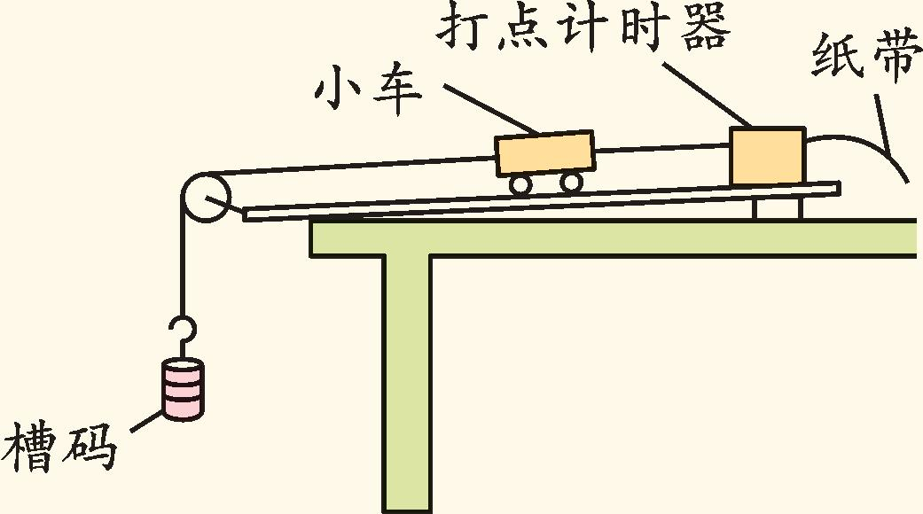
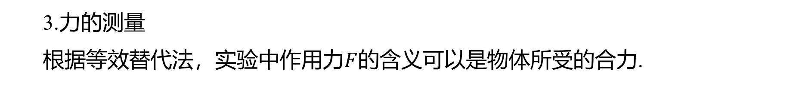
3.力的测量
根据等效替代法，实验中作用力$F$ 的含义可以是物体所受的合力.
实验装置如图所示，用悬挂槽码的方法为小车提供拉力，把
木板的一端垫高，以补偿小车受到的阻力.测出槽码的总重力，它
近似等于小车运动时所受的拉力.

Slide 17
难点突破
实验中把槽码的总重力作为牵引小车做匀加速运动的外力，需注意两点：
（1）平衡摩擦力：对于粗糙的木板，需要将木板的末端垫高一些，使小车受到
的摩擦力跟它的重力沿斜面的分力平衡.
（2）近似条件：让槽码的总质量远小于小车的质量（这一条件将在后续学习中
证明）.

Slide 18
名师点拨
实验注意事项
1.平衡摩擦力时不要挂重物，移动垫块，反复调节木板的倾斜度，直到小车能在
木板上匀速运动为止（由打点计时器在纸带上打下的点是否间隔均匀判断）.
2.整个实验平衡了摩擦力后，不管以后是改变小盘和重物的总质量还是改变小车
和砝码的总质量，都不需要重新平衡摩擦力.
3.小车应靠近打点计时器放置且先接通电源再放开.

Slide 19
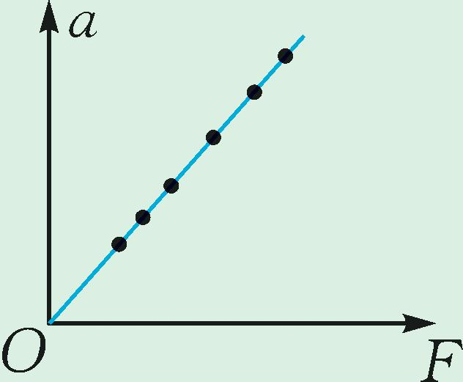
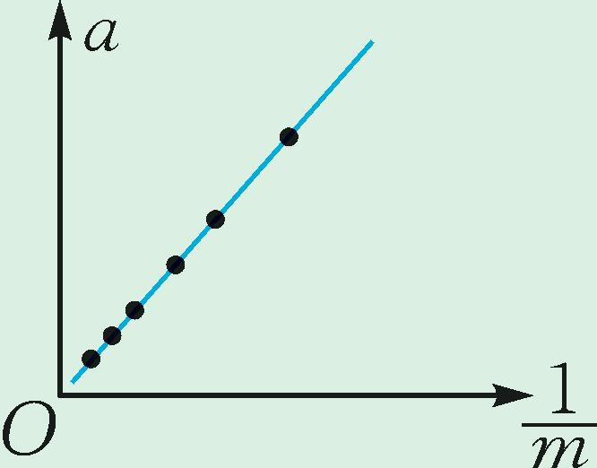
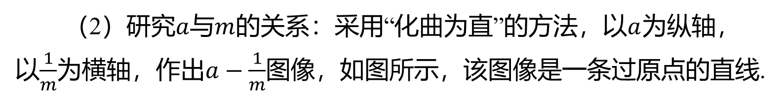
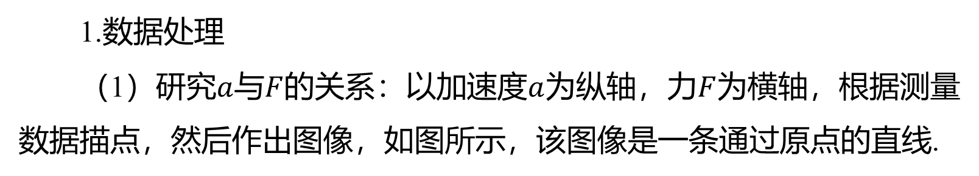
2
实验数据处理与误差分析 易错点
核心总结
1.数据处理
（1）研究$a$与$F$的关系：以加速度$a$为纵轴，力$F$ 为横轴，根据测量
数据描点，然后作出图像，如图所示，该图像是一条通过原点的直线.
（2）研究$a$与$m$的关系：采用“化曲为直”的方法，以$a$ 为纵轴，
以$\frac{1}{m}$为横轴，作出$a−\frac{1}{m}$ 图像，如图所示，该图像是一条过原点的直线.

Slide 20
2.误差分析
（1）系统误差：本实验中用槽码的重力代替小车所受的拉力，而实际上小车受
到的拉力要小于槽码的重力，存在系统误差.
（2）操作误差
①拉小车的细线不与木板平行.
②平衡摩擦力不当造成误差.
（3）测量误差
①质量的测量与打点之间距离的测量.
②注意读数时的估读.

Slide 21
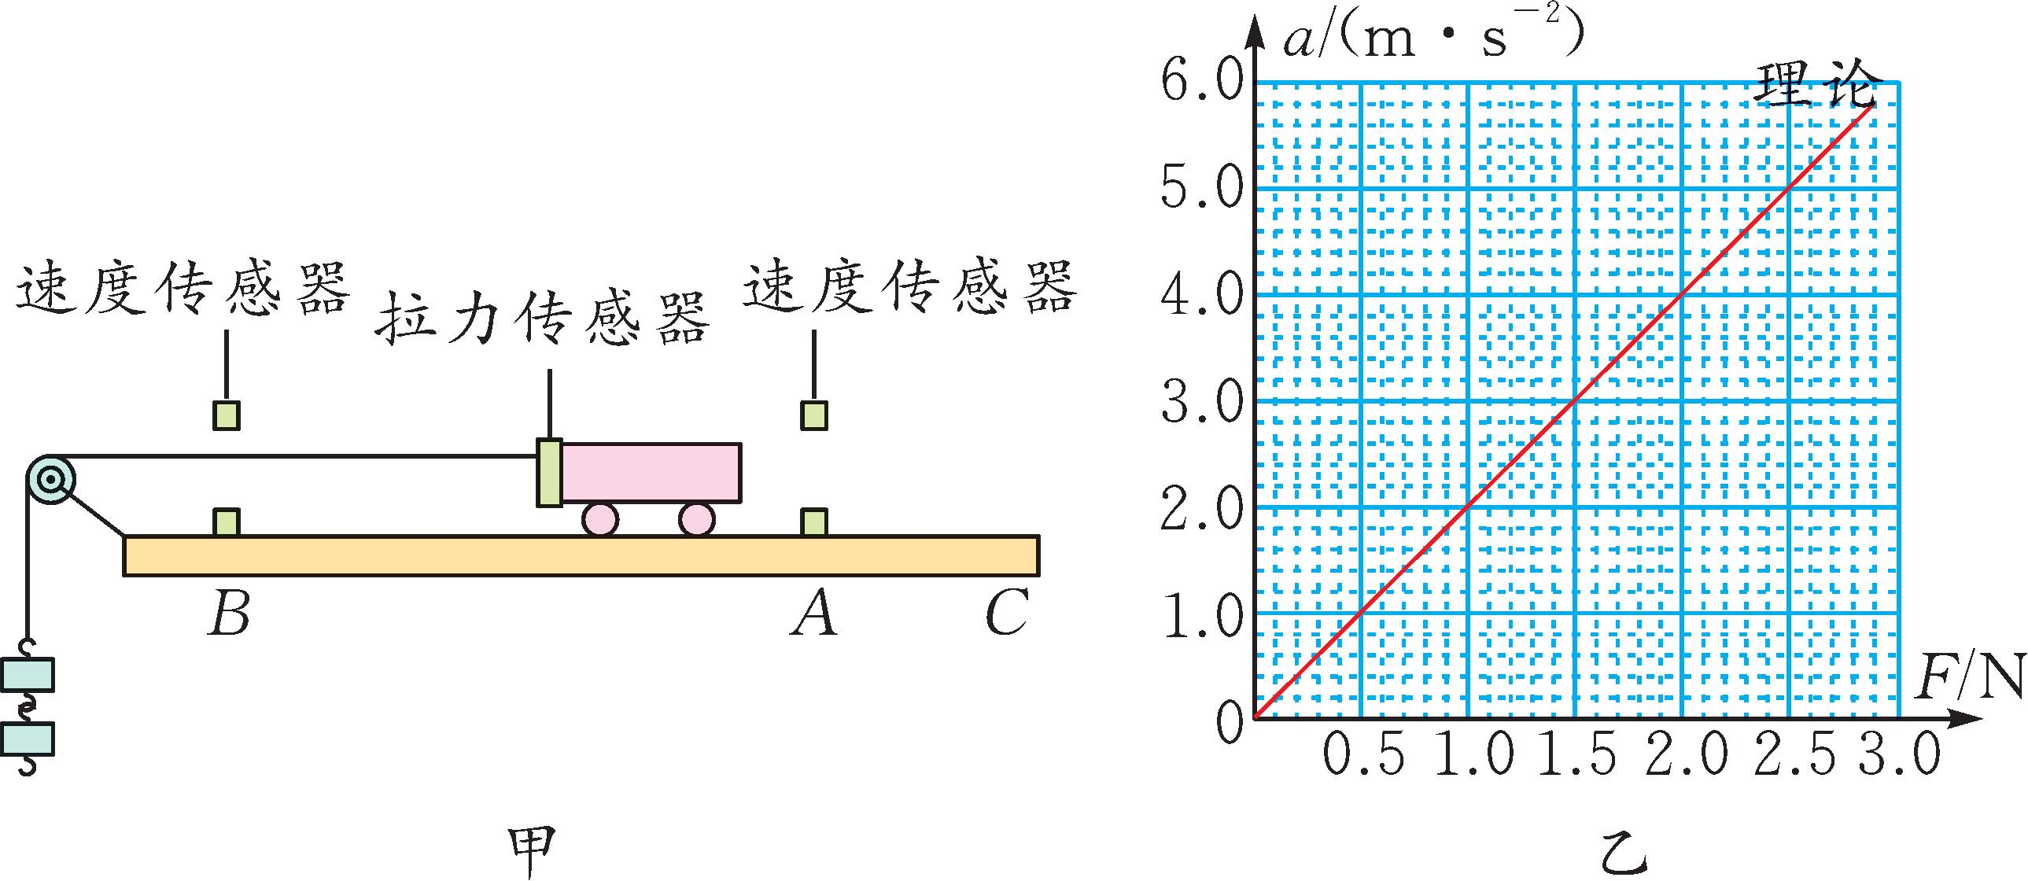
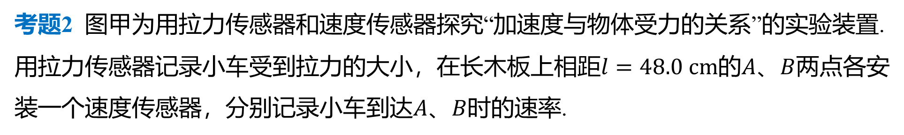
考题2 图甲为用拉力传感器和速度传感器探究“加速度与物体受力的关系”的实验装置.
用拉力传感器记录小车受到拉力的大小，在长木板上相距$l=48.0 cm$的$A$、$B$ 两点各安
装一个速度传感器，分别记录小车到达$A$、$B$ 时的速率.

Slide 22
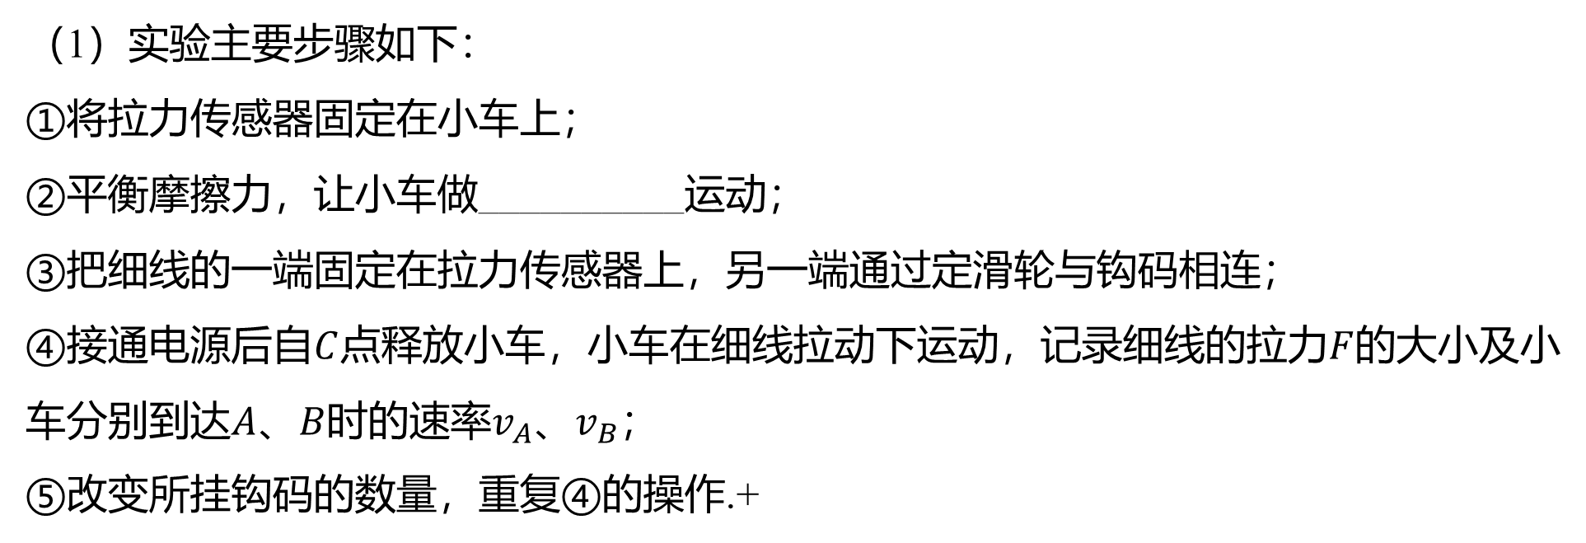
（1）实验主要步骤如下：
①将拉力传感器固定在小车上；
②平衡摩擦力，让小车做__________运动；
③把细线的一端固定在拉力传感器上，另一端通过定滑轮与钩码相连；
④接通电源后自$C$点释放小车，小车在细线拉动下运动，记录细线的拉力$F$ 的大小及小
车分别到达$A$、$B$时的速率$v_{A}$、$v_{B}$ ；
⑤改变所挂钩码的数量，重复④的操作.+
匀速直线
[解析] 根据小车不受拉力作用时，沿长木板能否做匀速直线运动来判断摩擦力是否被
平衡.

Slide 23
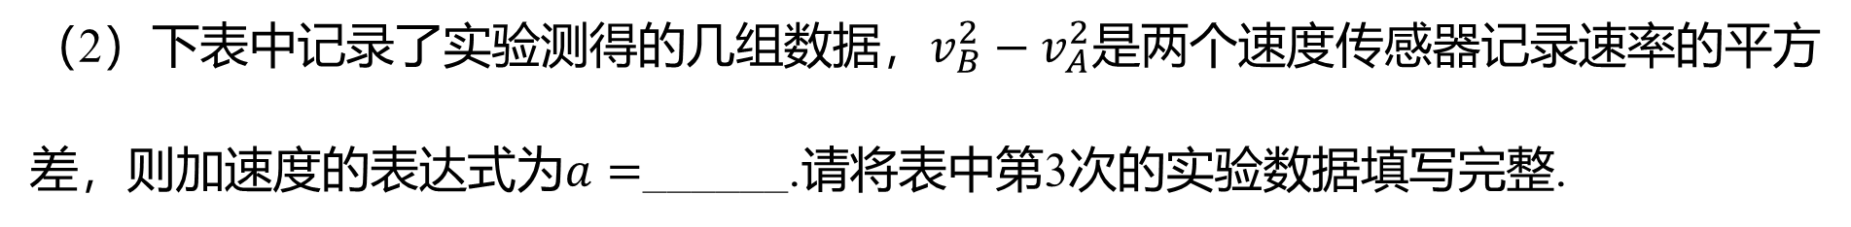
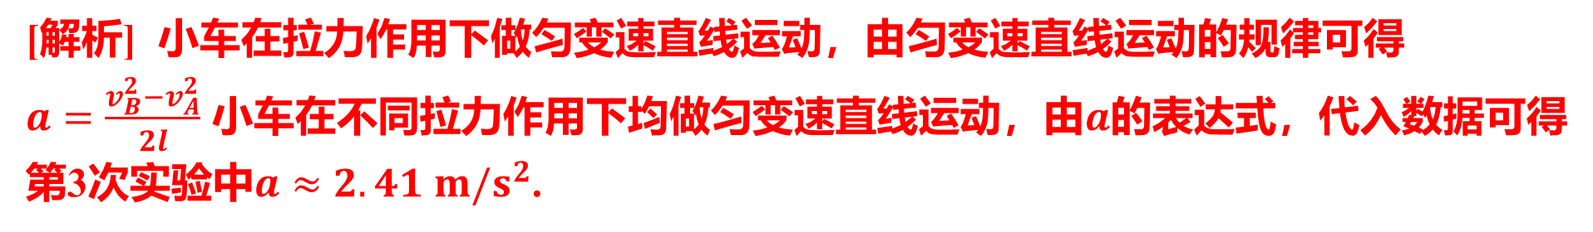
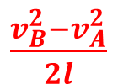
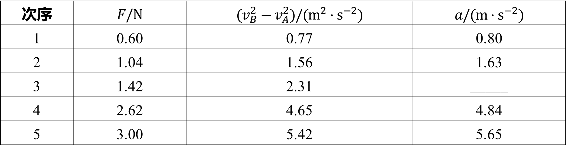
（2）下表中记录了实验测得的几组数据，$v_{B}^{2}−v_{A}^{2}$ 是两个速度传感器记录速率的平方
差，则加速度的表达式为$a=$ _ _____.请将表中第3次的实验数据填写完整.
$\frac{v_{B}^{2}−v_{A}^{2}}{2l}$
次序 | $F/N$ | $(v_{B}^{2}−v_{A}^{2})/(m^{2}⋅s^{−2})$ | $a/(m⋅s^{−2})$
1 | 0.60 | 0.77 | 0.80
2 | 1.04 | 1.56 | 1.63
3 | 1.42 | 2.31 | _____
4 | 2.62 | 4.65 | 4.84
5 | 3.00 | 5.42 | 5.65
2.41
[解析] 小车在拉力作用下做匀变速直线运动，由匀变速直线运动的规律可得
$a=\frac{v_{B}^{2}−v_{A}^{2}}{2l}$.小车在不同拉力作用下均做匀变速直线运动，由$a$ 的表达式，代入数据可得
第3次实验中$a≈2.41 m/s^{2}$ .

Slide 24
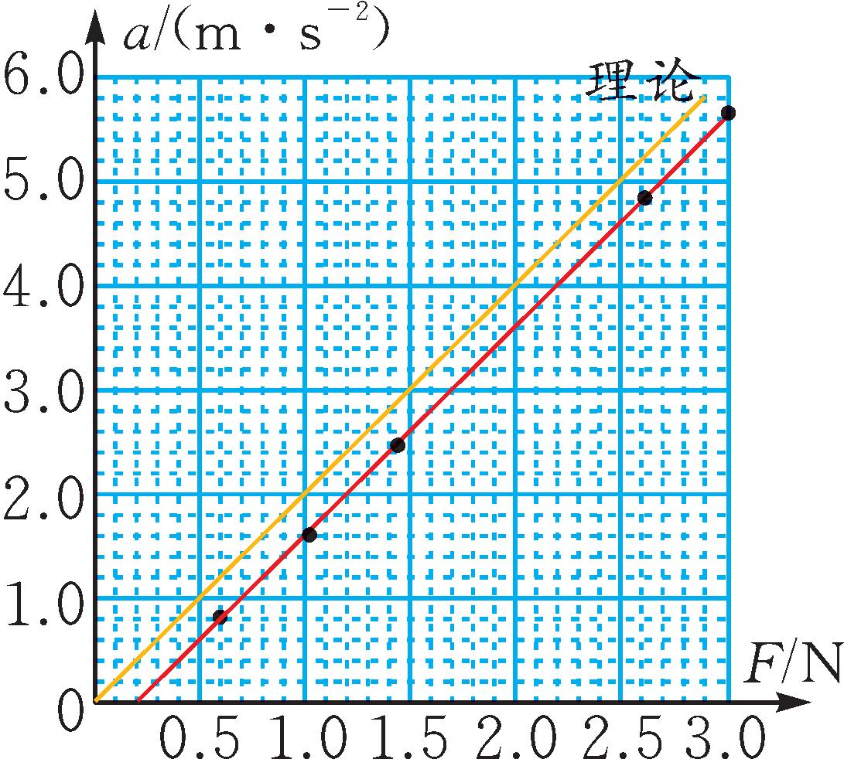
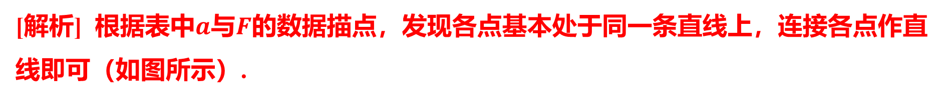
（3）根据表中数据，在图乙中的坐标纸上作出$a −F$ 关系图线.
[解析] 根据表中$a$与$F$ 的数据描点，发现各点基本处于同一条直线上，连接各点作直
线即可（如图所示）.

Slide 25
[答案] 如图所示.

Slide 26
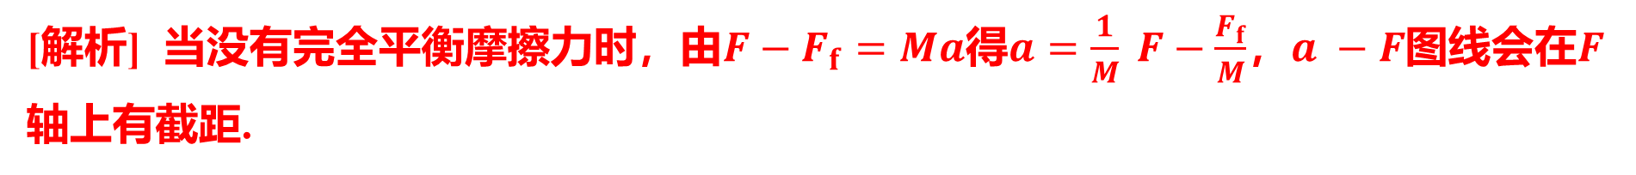
（4）对比实验结果与理论计算得到的关系图线（图中已画出理论图线），造成偏差
的原因是____________________.
没有完全平衡摩擦力
[解析] 当没有完全平衡摩擦力时，由$F−F_{f}=Ma$得$a=\frac{1}{M} F−\frac{F_{f}}{M}$，$a −F$图线会在$F$
轴上有截距.

Slide 27
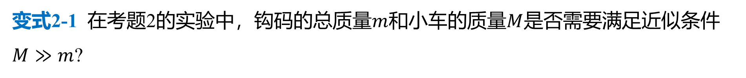
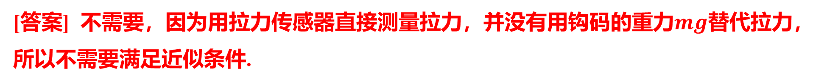
变式2-1 在考题2的实验中，钩码的总质量$m$和小车的质量$M$ 是否需要满足近似条件
$M≫m$ ?
[答案] 不需要，因为用拉力传感器直接测量拉力，并没有用钩码的重力$mg$ 替代拉力，
所以不需要满足近似条件.

Slide 28
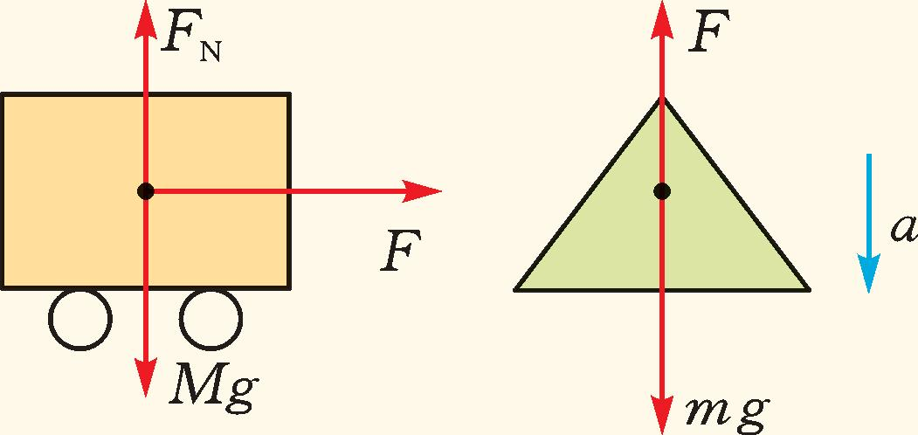
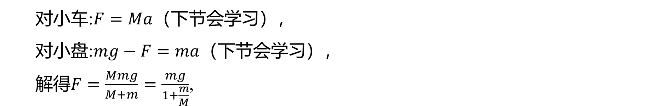
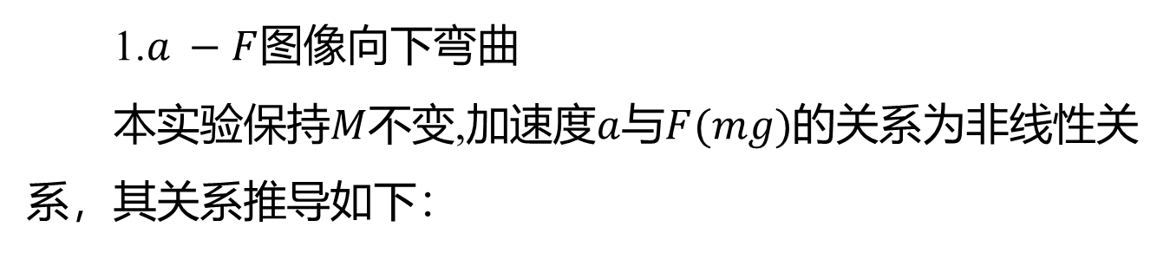
拓展延伸
用重力替代拉力引起误差的分析
1.$a −F$ 图像向下弯曲
本实验保持$M$不变,加速度$a$与$F(mg)$ 的关系为非线性关
系，其关系推导如下：
小车和小盘的受力情况如图所示.
对小车:$F=Ma$ （下节会学习），
对小盘:$mg−F=ma$ （下节会学习），
解得$F=\frac{Mmg}{M+m}=\frac{mg}{1+\frac{m}{M}}$ ,

Slide 29
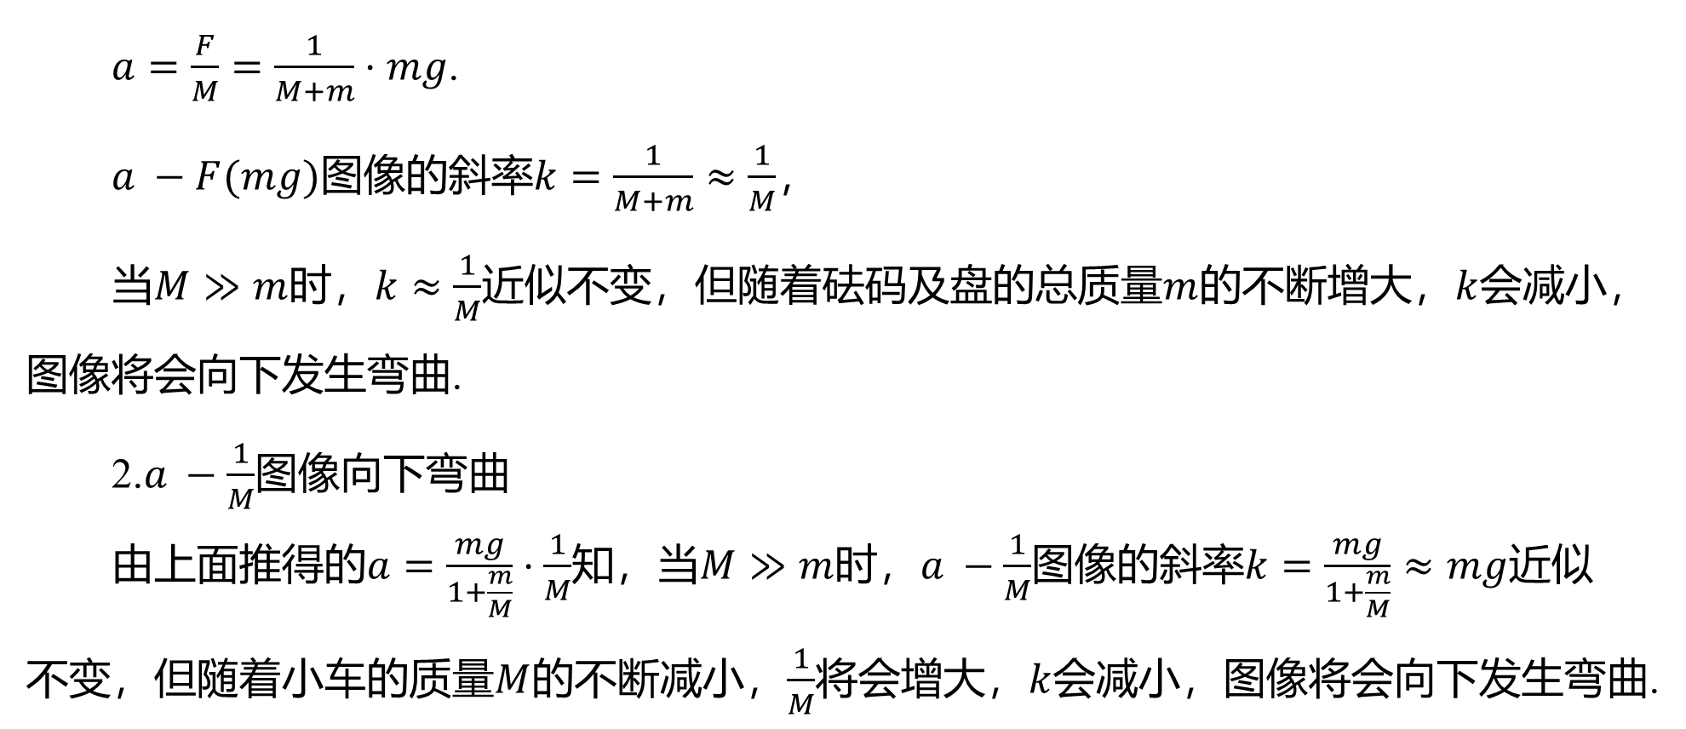
$a=\frac{F}{M}=\frac{1}{M+m}⋅mg$ .
$a −F(mg)$图像的斜率$k=\frac{1}{M+m}≈\frac{1}{M}$ ，
当$M≫m$时，$k≈\frac{1}{M}$近似不变，但随着砝码及盘的总质量$m$的不断增大，$k$ 会减小，
图像将会向下发生弯曲.
2.$a −\frac{1}{M}$ 图像向下弯曲
由上面推得的$a=\frac{mg}{1+\frac{m}{M}}⋅\frac{1}{M}$知，当$M≫m$时，$a −\frac{1}{M}$图像的斜率$k=\frac{mg}{1+\frac{m}{M}}≈mg$ 近似
不变，但随着小车的质量$M$的不断减小，$\frac{1}{M}$将会增大，$k$ 会减小，图像将会向下发生弯曲.

Slide 30
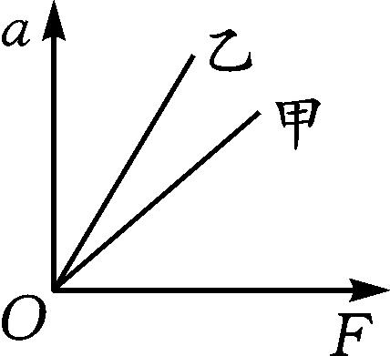
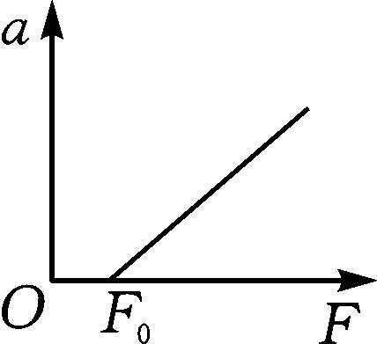
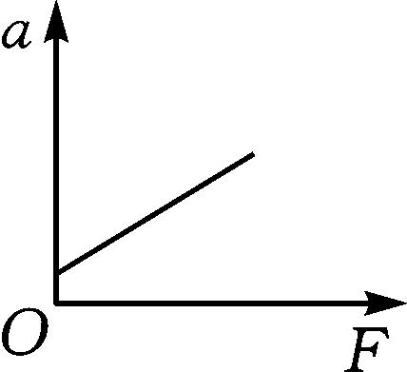
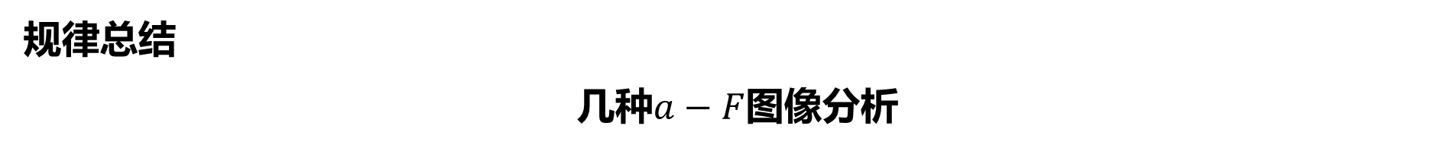
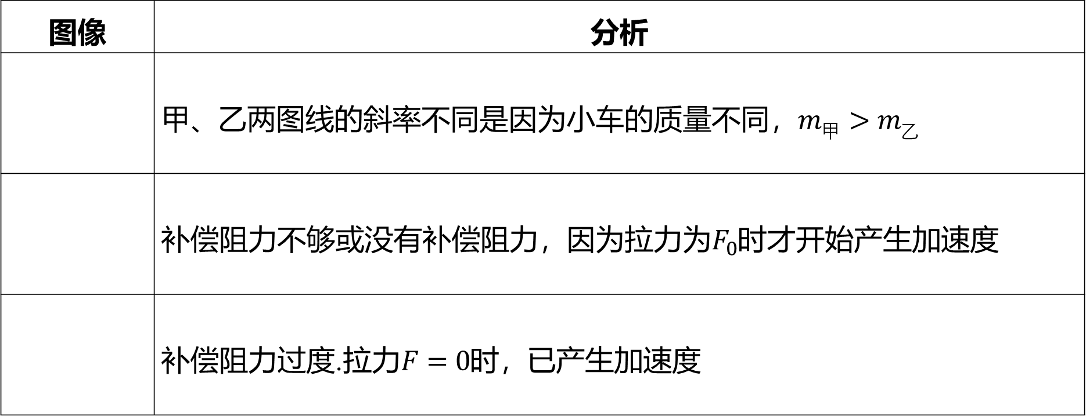
规律总结
几种<m>$a−F$</m>图像分析
图像 | 分析
 | 甲、乙两图线的斜率不同是因为小车的质量不同，$m_{甲}>m_{乙}$
 | 补偿阻力不够或没有补偿阻力，因为拉力为$F_{0}$ 时才开始产生加速度
 | 补偿阻力过度.拉力$F=0$ 时，已产生加速度

Slide 31
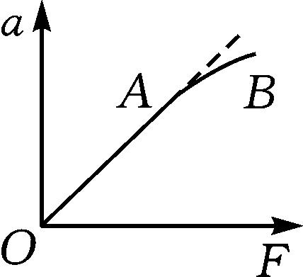
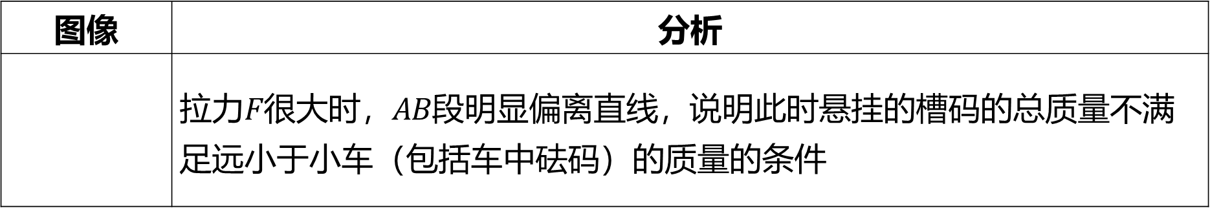
续表
图像 | 分析
 | 拉力$F$很大时，$AB$ 段明显偏离直线，说明此时悬挂的槽码的总质量不满 足远小于小车（包括车中砝码）的质量的条件

Slide 32
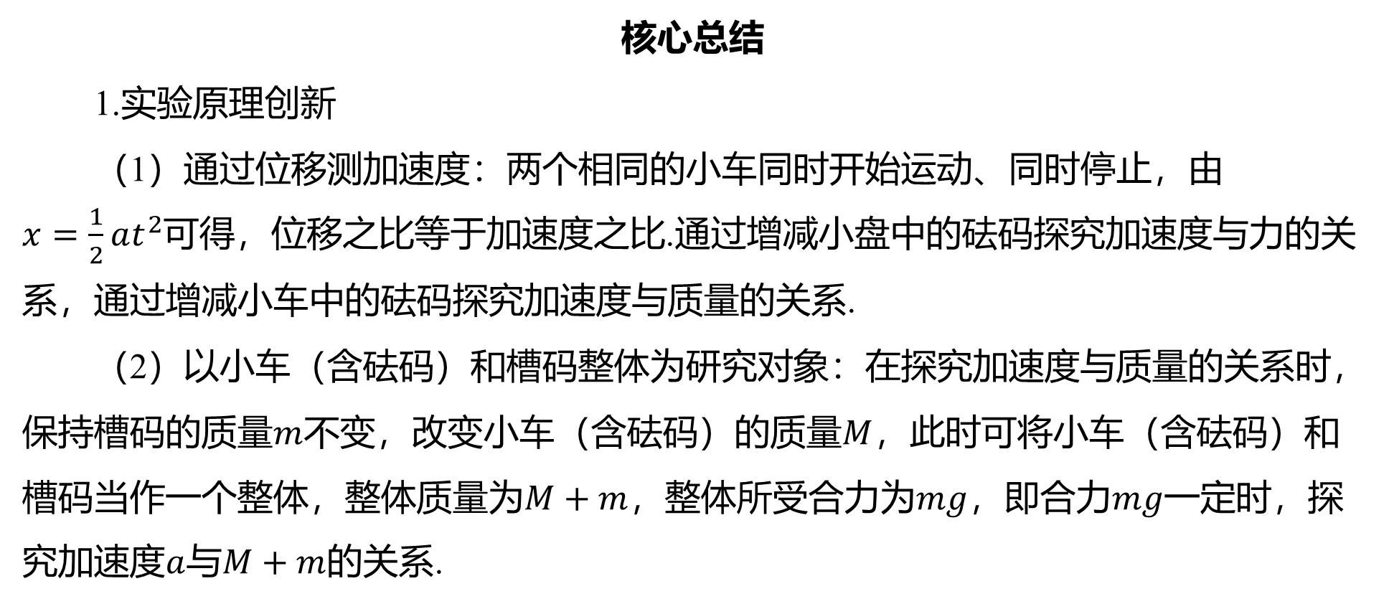
3
实验拓展与创新 难点
核心总结
1.实验原理创新
（1）通过位移测加速度：两个相同的小车同时开始运动、同时停止，由
$x=\frac{1}{2}at^{2}$ 可得，位移之比等于加速度之比.通过增减小盘中的砝码探究加速度与力的关
系，通过增减小车中的砝码探究加速度与质量的关系.
（2）以小车（含砝码）和槽码整体为研究对象：在探究加速度与质量的关系时，
保持槽码的质量$m$不变，改变小车（含砝码）的质量$M$ ，此时可将小车（含砝码）和
槽码当作一个整体，整体质量为$M+m$，整体所受合力为$mg$，即合力$mg$ 一定时，探
究加速度$a$与$M+m$ 的关系.

Slide 33
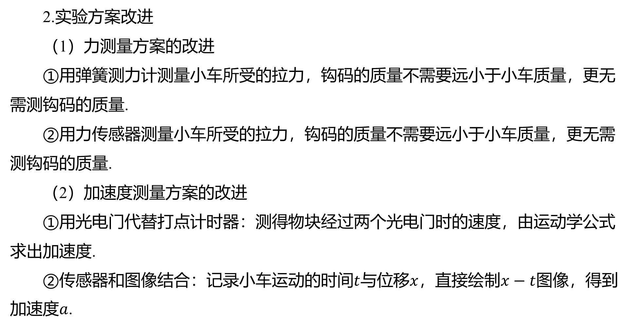
2.实验方案改进
（1）力测量方案的改进
①用弹簧测力计测量小车所受的拉力，钩码的质量不需要远小于小车质量，更无
需测钩码的质量.
②用力传感器测量小车所受的拉力，钩码的质量不需要远小于小车质量，更无需
测钩码的质量.
（2）加速度测量方案的改进
①用光电门代替打点计时器：测得物块经过两个光电门时的速度，由运动学公式
求出加速度.
②传感器和图像结合：记录小车运动的时间$t$与位移$x$，直接绘制$x−t$ 图像，得到
加速度$a$ .

Slide 34
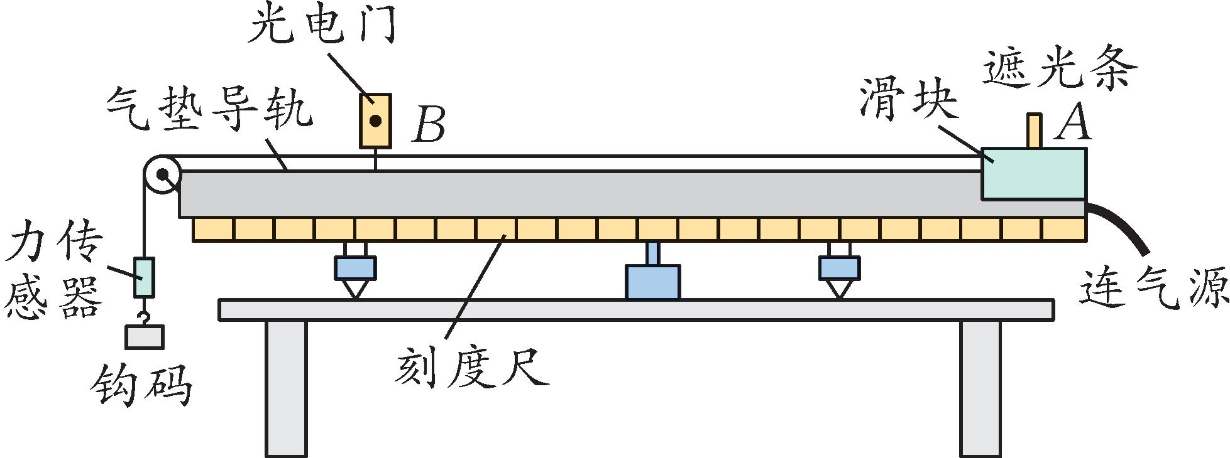
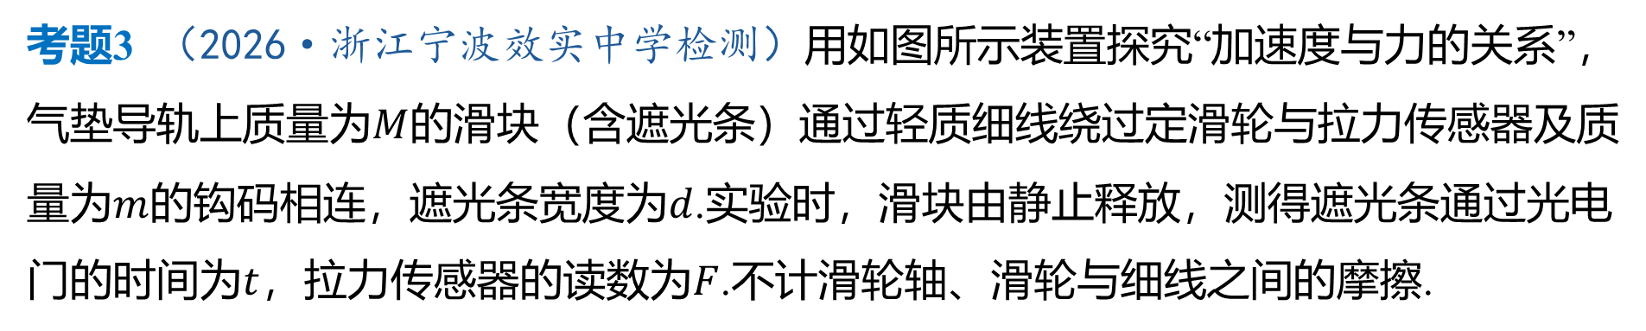
考题3 （2026·浙江宁波效实中学检测）用如图所示装置探究“加速度与力的关系”，
气垫导轨上质量为$M$ 的滑块（含遮光条）通过轻质细线绕过定滑轮与拉力传感器及质
量为$m$的钩码相连，遮光条宽度为$d$ .实验时，滑块由静止释放，测得遮光条通过光电
门的时间为$t$，拉力传感器的读数为$F$ .不计滑轮轴、滑轮与细线之间的摩擦.

Slide 35
BC
（1）为了保证细线的拉力等于滑块受到的合外力，下列操作中必要的有_____.
A.使钩码质量远小于滑块质量
B.调节气垫导轨水平
C.调节定滑轮使细线与气垫导轨平行
[解析] 力传感器可测出细线对滑块的拉力，不用使钩码质量远小于滑块质量，A错误.因
气垫导轨与滑块不接触，阻力极小，不用平衡摩擦力；为了保证细线的拉力等于滑块受
到的合外力，需要调节气垫导轨水平、调节定滑轮使细线与气垫导轨平行，B、C正确.

Slide 36
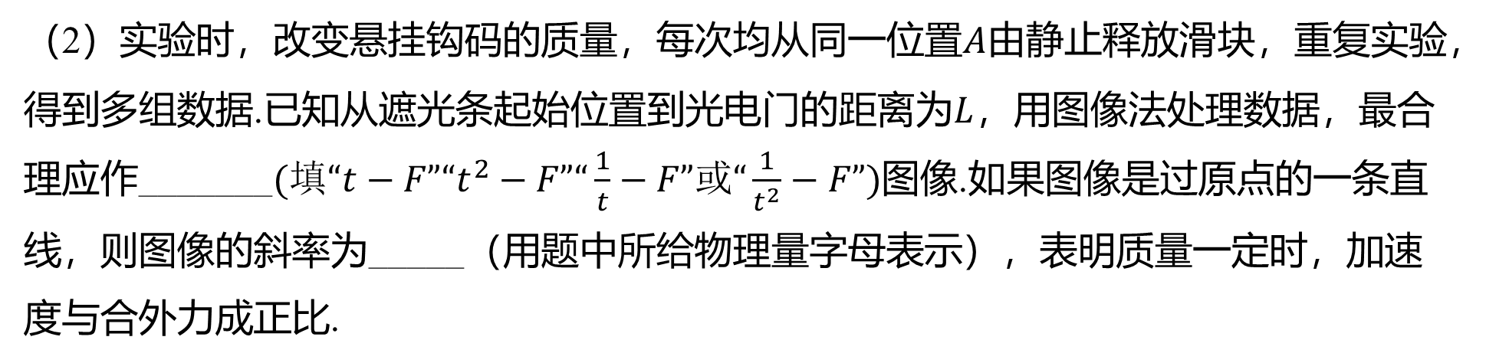
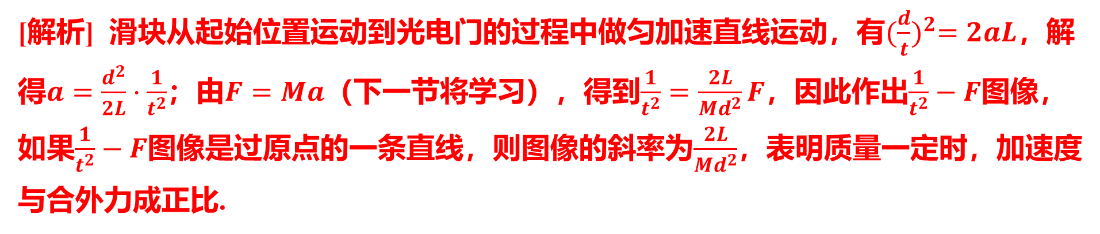


（2）实验时，改变悬挂钩码的质量，每次均从同一位置$A$ 由静止释放滑块，重复实验，
得到多组数据.已知从遮光条起始位置到光电门的距离为$L$ ，用图像法处理数据，最合
理应作_______$(填“t−F”“t^{2}−F”“\frac{1}{t}−F”或“\frac{1}{t^{2}}−F”)$ 图像.如果图像是过原点的一条直
线，则图像的斜率为_____（用题中所给物理量字母表示），表明质量一定时，加速
度与合外力成正比.
$\frac{1}{t^{2}}−F$
$\frac{2L}{Md^{2}}$
[解析] 滑块从起始位置运动到光电门的过程中做匀加速直线运动，有${(\frac{d}{t})}^{2}=2aL$ ，解
得$a=\frac{d^{2}}{2L}⋅\frac{1}{t^{2}}$；由$F=Ma$（下一节将学习），得到$\frac{1}{t^{2}}=\frac{2L}{Md^{2}}F$，因此作出$\frac{1}{t^{2}}−F$ 图像，
如果$\frac{1}{t^{2}}−F$图像是过原点的一条直线，则图像的斜率为$\frac{2L}{Md^{2}}$ ，表明质量一定时，加速度
与合外力成正比.

Slide 37


变式3-1 现要验证“当质量一定时，物体运动的加速度与它所受的合
外力成正比”这一物理规律，给定的器材如下：一倾角可以调节的表
面光滑的长斜面（如图所示）、小车、计时器一个、米尺.请填入适
当的公式或文字，完善以下实验步骤（不考虑摩擦力的影响，$g$为重力加速度）$：$
（1）让小车自斜面上方一固定点$A_{1}$从静止开始下滑至斜面底端$A_{2}$，记下所用的时间$t$ .
（2）用米尺测量$A_{1}$与$A_{2}$之间的距离$x$，则小车的加速度$a=$ _ __.
$\frac{2x}{t^{2}}$
[解析] 由于小车是静止释放，所以可以根据$x=\frac{1}{2}at^{2}$计算加速度，可得$a=\frac{2x}{t^{2}}$ .

Slide 38





（3）用米尺测量$A_{1}$相对于$A_{2}$的高度$h$，设小车所受重力为$mg$，则小车所受合外力$F=$
______.
$mg\frac{h}{x}$
[解析] 本实验是不考虑摩擦力的，根据力的分解知识可知，小车受的合外力
$F=mgsin θ$ ,因为$sin θ=\frac{h}{x}$,所以小车受的合外力为$F=mg sin θ=mg\frac{h}{x}$ .
（4）改变____________________________________，重复上述测量，就可得到一组
加速度和力的数据.
斜面倾角（或$A_{1}$、$A_{2}$两点间的高度$h$）
[解析] 根据上述分析可知，只要改变斜面的倾角（或$A_{1}$、$A_{2}$两点间的高度$h$ ）,小车所
受的合外力$F$ 就发生变化，即可测得一组加速度和力的数据.

Slide 39






名师点拨
方案改进图解
1.上图（3）中仍需要平衡摩擦力.
2.利用气垫导轨计算加速度的方法：已知滑块经过两个不同位置的速度$v_{1}$和$v_{2}$ 以
及两位置间的距离$x$，利用$a=\frac{v_{2}^{2}−v_{1}^{2}}{2x}$ 可求得加速度.

Slide 40

需要说明的两个问题：
（1）数字计时器（与光电门相连，图中未画出）只能记录滑块上的挡光片经过
光电门的时间，但这个时间很短暂，故可用$v=\frac{d}{t}(d$是挡光片的宽度，$t$是挡光时间$)$ 求
得滑块经过光电门时的瞬时速度.

Slide 41

（2）可认为钩码重力的大小等于滑块所受拉力的大小，但这是有条件的，即滑
块的质量比钩码的质量大得多，滑块的加速度不能太大.
在利用“考点1”中介绍的基本实验装置探究质量一定的情况下力与加速度的关系时，
可以将小车中的砝码取出，放到小盘中，或将小盘中的砝码取出，放到小车中，这样
可以以小车、小盘和砝码为整体，探究整体质量一定时，力与加速度的关系，小盘质
量不计时其表达式应为$m_{1}g=(M+m)a$，其中$m_{1}$为小盘中砝码的质量，$M$ 为小车质
量，$m$ 为砝码总质量.
采用这种方法进行实验时，仍需进行平衡摩擦力的操作，但不需要满足$M≫m$ ，
$a−F$ 图像上端也不会发生弯曲.

